Slide 1
广东省第三方教育资源接入、
运营服务管理办法
2017.10 广东

Slide 2
内容提纲
1
总则
2
准入审查原则
3
准入审查及接入程序
4
接入后的使用
5
日常运维管理
6
评价机制
7
退出机制
8
组织管理
9
附则

Slide 3
一、总则
第一条 贯彻教育部《国家教育资源公共服务平台教育资源审查办法（暂行）》（教信推办[2013]22号）精神，保证广东省教育资源公共服务平台（以下简称“省教育资源平台”）提供的教育资源与应用平台符合国家相关法律法规、技术标准和规范，符合国家的教育方针、教育教学的要求，按照“政府主导、社会参与、学校自主选择”的原则，鼓励社会各方面力量积极参与省资源平台的建设与应用，依托国家数字教育资源公共服务体系，推动广东省教育资源共建共享，特制订本办法。

Slide 4
一、总则
第二条 本办法所涉及的教育资源主要包括素材类资源和应用类资源。素材类资源是指服务于教育教学活动的内容型资源，主要包括：教学课件、数字图书、网络课程、教学案例、数字教材等；应用类资源是指服务于教育教学活动的单机版软件和服务于教育教学活动的基于互联网技术的在线应用。

Slide 5
一、总则
第三条 本办法适用于拟接入省教育资源平台的各级各类数字教育资源和应用。包括各级政府通过征集、委托开发、共建和接受捐赠等多种渠道汇集的基础性公益资源以及全社会企事业单位和广大教师积极参与建设的差异化、个性化资源。

Slide 6
二、准入审查原则
1
坚持准入审查原则。
2
坚持政治性、科学性、适用性原则。
3
坚持公开、公平、公正原则。
4
坚持专家审核与用户体验评价相结合原则。
5
坚持审批原则。
Notes:
第四条 坚持准入审查原则。教育资源和应用接入省资源平台必须经过广东省教育技术中心（广东省电化教育馆）组织的审查，审查范围包括资源与应用供应商的属性、资质，以及教育资源和应用的内容和功能等。
第五条 坚持政治性、科学性、适用性原则。教育资源和应用必须遵守国家相关法律法规，坚持正确的政治方向和社会主义办学方向，符合教育教学规律，内容科学、准确、可信、可用。
第六条 坚持公开、公平、公正原则。准入审查流程严格遵循标准公开、过程公平、结果公正的原则。
第七条 坚持专家审核与用户体验评价相结合原则。审查过程采用专家审核与用户体验评价两个环节，对教育资源与应用进行内容审查和功能检测。
第八条 坚持审批原则。教育资源和应用提出准入申请并通过审查程序后，经广东省教育技术中心（广东省电化教育馆）审批确认后，按照规定要求，与省资源平台对接使用。

Slide 7
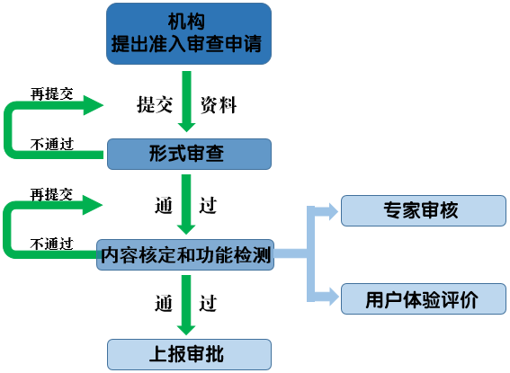
三、准入审查及接入流程
资质
上线、选用
Notes:
教育资源和应用准入审查和接入流程包括资质审查、内容核定和功能检测、技术检测、上报审批、上线、选用。

Slide 8
三、准入审查及接入流程
产品
说明
……
计算机软件著作权登记证书、电子出版证明、著作权许可使用协议、著作权转让协议或授权文件等
公司简介、营业执照、税务登记证、机构代码证 、法定代表人和主要管理人身份证、银行开户证明、
机构资质证明
版权证明
免费功能模块内容、资源清单及资源特色说明，省内外的用户及应用情况介绍，收费说明等
资质审核
应用服务方案
接入运营计划书、应用服务模式等
信息安全保障方案

Slide 9
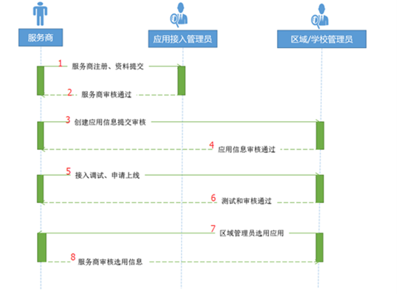
三、准入审查及接入流程
system.eduyun.cn
《广东省基础教育资源公共服务标准规范》
接入体系，申请省平台上线
素材；应用

Slide 10
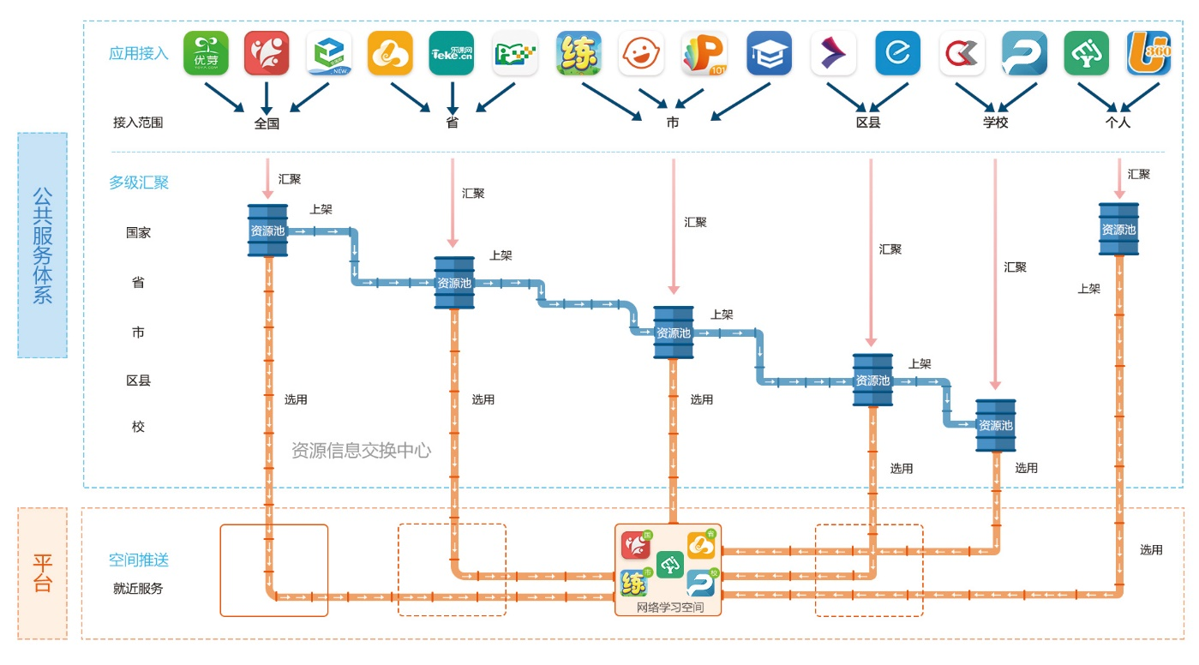
四、接入后的使用
Notes:
第十八条 省教育平台自动获取国家教育资源公共服务平台汇聚的所有资源和应用，并自主选用。省教育平台汇聚的资源和应用自动实现对省辖区下级平台的共享，经省教育平台选用的资源和应用推送至本省辖区所有用户空间，供本省用户使用。下级平台须完整呈现上级平台选用的资源。下级平台汇聚和选用的资源对上级平台的共享，需提出申请，在上级平台与资源提供方达成共享协议后，由上级平台管理员通过体系枢纽环境操作完成。同级平台之间的资源共享，在达成共享使用协议后由双方管理员通过体系枢纽环境操作完成。
距离用户最近的平台管理者花更多的精力在资源应用方面，在用户使用习惯没有形成之前举办一些活动、给出一些优惠政策引导用户使用，比如央馆已经开始把人人通校长培训、“一生一空间”的活动和体系结合起来，一师一课资源超市也是国家出钱补贴老师，让老师们自主选择资源使用，先到先得，使用了的老师就有可能获益，或者学到了什么用在晒课中然后获奖了，总会有受益者来带动其他人。同时也要为企业减少麻烦，给他们更多展示的机会，公平竞争的机会，让他们集中精力开发好的资源，提供全面的服务。这样用户获得更好的使用体验之后，也会更增加用户粘度，让用户更愿意使用数字资源来教学。

Slide 11
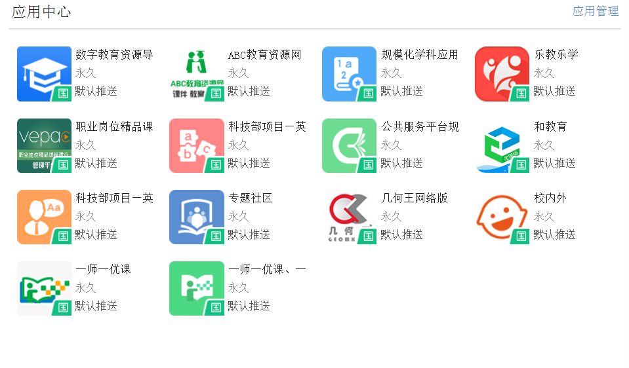
四、接入后的使用
Notes:
个性化推送，机器+人工。一开始没有使用数据，就是依据地区、年级等初始信息，一旦有了应用数据，就可以推送更加个性化的内容了，就像昨天柯老师说的，一个四年级的孩子，数学有优势，可能就给他推送六年级甚至初中高中相关的资源。从管理角度来看，如果省市县校有什么重点活动也可以推送。这个推送包括平台管理者，也包括企业。平台管理者根据资源使用和评价情况推送最适合的应用，而每个应用也可以根据用户的使用数据来推送更加符合用户需求的素材。

Slide 12
五、日常运维管理
运维管理职责
平台运维
基础设施与网络维护，平台的技术支持
省馆
内容维护
各个频道的内容管理及维护，对平台资源库的维护
平台网页和功能的基础安全运维，产品针对性安全监督管理，运维文档，管理细则
服务商
安全管理
用户服务，用户体验反馈；省馆和服务商；产品说明和培训；及时汇报
客户服务

Slide 13
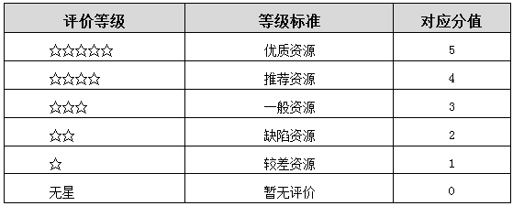
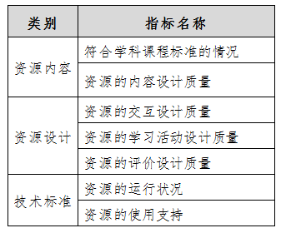
六、评价机制
网络计量评价
用户角色、个人信息、访问次数、浏览时间、下载次数、评价次数等
Notes:
广东省教育技术中心（广东省电化教育馆）不定期发布评价结果，作为用户自主选择教育资源及应用平台的依据。
对用户评价不高且未能保持持续更新的资源，可劝其下线。

Slide 14
七、退出机制
1
发表不当政治言论、违反国家相关法律法规
退出机制
2
未能认真履行《接入协议》，原则上一年内不接受其再次提交的资格申请
3
《教育资源与应用考核指标》，＜60分

Slide 15
八、组织管理
省教育厅教育信息化牵头处室和相关业务部门
广东省教育技术中心
专家审查委员会
下设基础教育、职业教育、专题教育等专门小组；
教育行政人员、课程和学科专家、教育技术专家、教研员、学校校长和一线教师。

Slide 16
九、附则
第三十八条 本办法自发布之日起执行。
第三十九条 本管理办法所有权、修订权和解释权均属于广东省教育厅。

Slide 17
附件
1.《广东省教育资源公共服务平台准入审查办法》
2. 《广东省教育资源公共服务平台教育资源与应用评价指标体系》
3.《广东省教育资源公共服务平台用户对接协议》
4.《广东省教育资源公共服务平台教育资源与应用考核指标》

Slide 18
THANK YOU!
感谢聆听

